Slide 1
İNTRA-AORTİK BALON POMPASI
Hilal AYGÜN

Slide 2
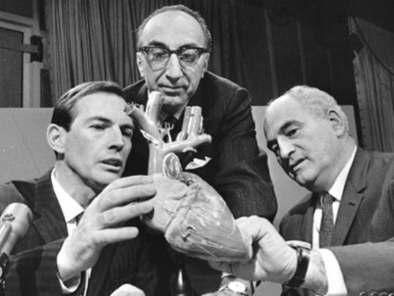
Kontrpulsasyon kavramı ilk kez 1958 yılında Harken ve arkadaşları tarafından tanımlanmıştır. Çalışmalarda koroner arter perfüzyonunu arttırmak için sistol esnasında kan femoral arter yoluyla vücuttan alınıyor ve diyastol esnasında da diğer femoral arterden vücuda tekrar veriliyordu. İntra aortik balon pompa (İABP) kontrpulsasyonu ilk olarak 1967 yılında Kantrowitz ve arkadaşları tarafından kullanılmıştır. Bu tarihten itibaren İABP tıbbi tedaviye rağmen iyileşme sağlanamayan akut sol ventrikül yetersizliğinde standart tedavi haline gelmiştir. 1970 yılında ise hemodinamik monitörizasyonla kullanılmaya başlanmıştır.

Slide 3
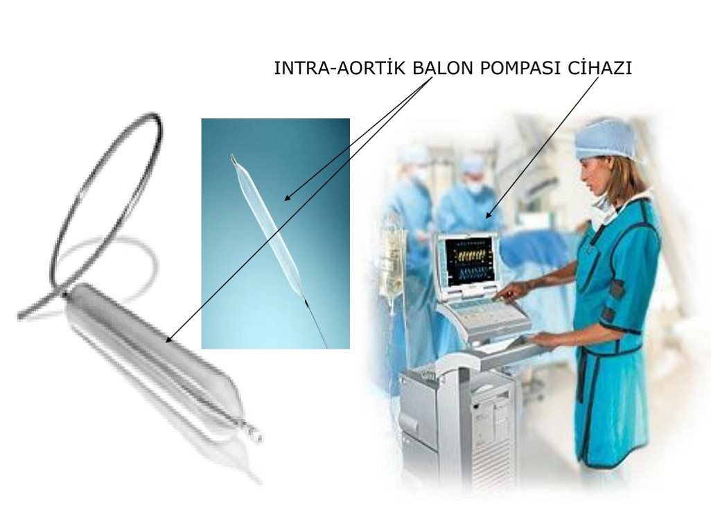
İntra-Aortik Balon Pompası Nedir ve Nasıl Çalışır ?
Sol ventrikül işlevlerinin bozulduğu kardiyak hastalıklarda, hem miyokardın O2 gereksinimini azaltmak, hem de kardiyak outputu arttırmak amacıyla kullanılan mekanik destek cihazıdır.
Diyastolde şişen balon aracılığıyla, diyastol sırasında da bir kontraksiyon oluşur. Böylece koroner perfüzyon artar.
Sol ventrikül önyükü (afterload) azaldığı için sol ventrikülün iş yükü azalır ve O2 gereksinimi azalır. Bu da miyokardiyal işlev düzelmesini sağlayarak kardiyak outputu arttırmış olur.
poliüretan bir balon sayesinde ;
Helyum gazı aortik kapak kapandıktan sonra balon içine dolar.
Aort kapak açılırken de helyum gazı balondan aygıta geri alınır ve bu sistem biz sonlandırana kadar devam eder.

Slide 4
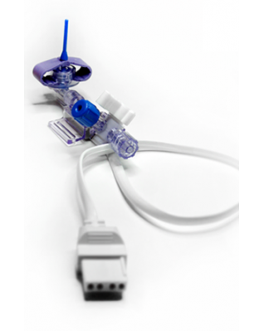
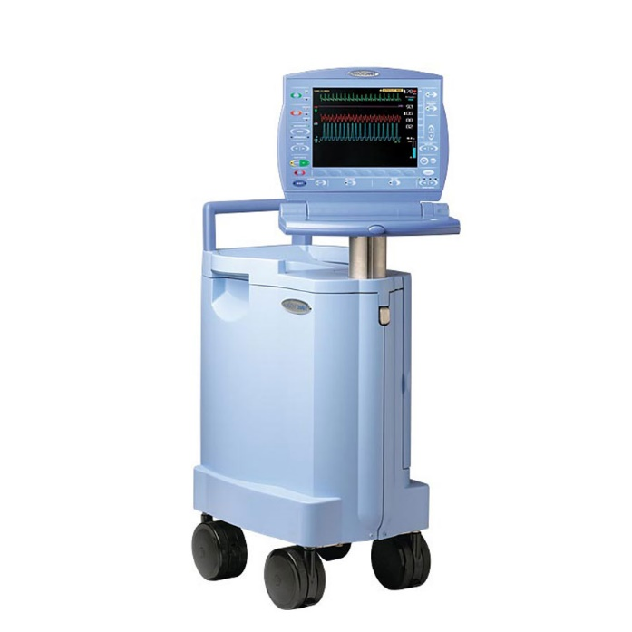
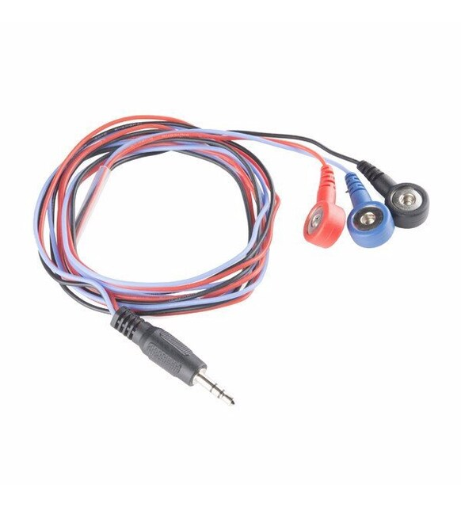
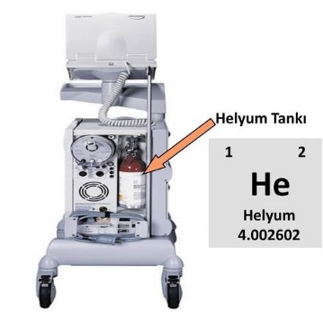
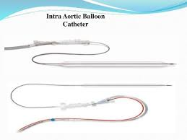
İNTRA AORTİK BALON POMPASI EKİPMANI
IABP konsolu
Helyumgazı silindiri
EKG elektrodları ve kablosu
Basınç transduseri
Balon katater kiti
Enjekte edilmek için NaCl(%0.9) ve 5000 ünite heparin
Basınç için Cuf
IABP kayıt ve kontrol dosyası

Slide 5
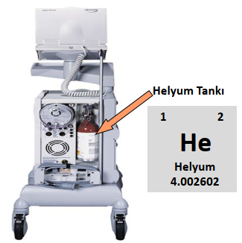
Neden Helyum Gazı ?
Düşük yoğunlukta bir gaz olması nedeniyle aygıt ile balon arasındaki geçişlerin daha hızlı olması ikinci ise
Balonun patlaması durumunda, kanda kolayca absorbe edilebildiği için emboli riski oluşturmaması

Slide 6
IABP Endikasyonları
Medikal tedaviye rağmen devam eden unstabil anjina pektoris
PTCA sonrası akut miyokard iskemi /enfarktüsü
Perioperatif düşük kalp debisi
Miyokard enfarktüsü sonrası kardiyojenik şok
Konjestif kalp yetmezliği
Kalp transplantasyon adaylarında destek ile süre kazanılması
İskemik ventriküler septal rüptür
Akut mitral kapak yetmezliği
Kontrol edilemeyen perioperatif ventriküler aritmiler

Slide 7
Komplikasyonlar
Bacak iskemisi
Thromboz
Emboli
Giriş yerinde kanama
Kasıkta hematom
Aortik perforasyon ve/veya diseksiyon
Böbrek yetmezliği ve barsak iskemisi
Nörolojik komplikasyonlar; parapleji
Heparinin tetiklediği trombositopeni
Enfeksiyon

Slide 8
İABP YARARLARI
Kan dolaşımını arttırır
Kalp ritmini ve kalbin iş yükünü azaltır, kalbin debisini arttırır
Dokulara daha fazla oksijen gitmesini sağlar
Sistol esnasında aortun basınç direnci düşer
Diastol esnasında ise aortun basınç direnci yükselir
Koroner arterlerin beslenmesi kolaylaşır

Slide 9
Kontrpulsasyon öncesi
Gerekli tüm malzemeler hazırlanmalı.
IABP konsolu güç kaynağına bağlanmalı
EKG hastaya bağlanmalı
IABP konsolu açılıp EKG den güzel sinyal alınması sağlanmalı.
Helyum gaz silindiri açılmalı
Başınç transduseri steril olarak yerleştirilmeli
Hastaya heparin uygulanmalı
Konsol hazır bekleme(stand by) moduna geçirilmeli
Başlangıç şişme/sönme değerleri sıfıra getirilmeli
IABP kaydına başlanmalı

Slide 10
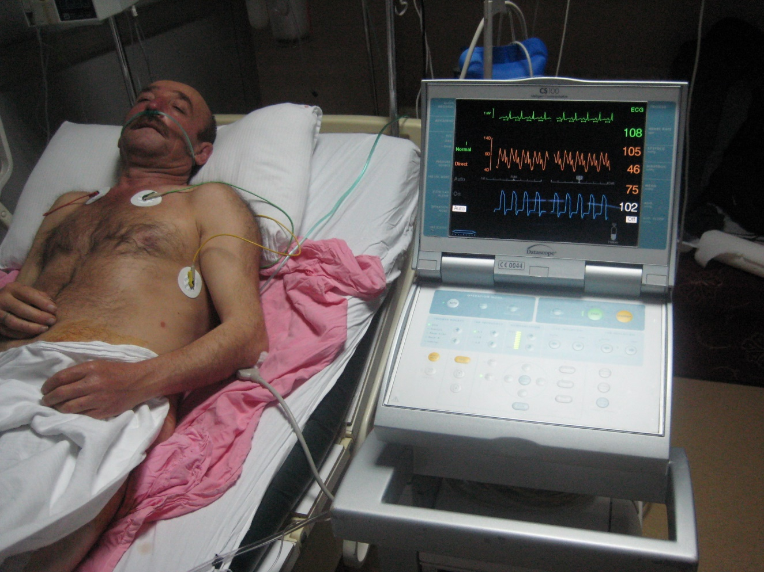
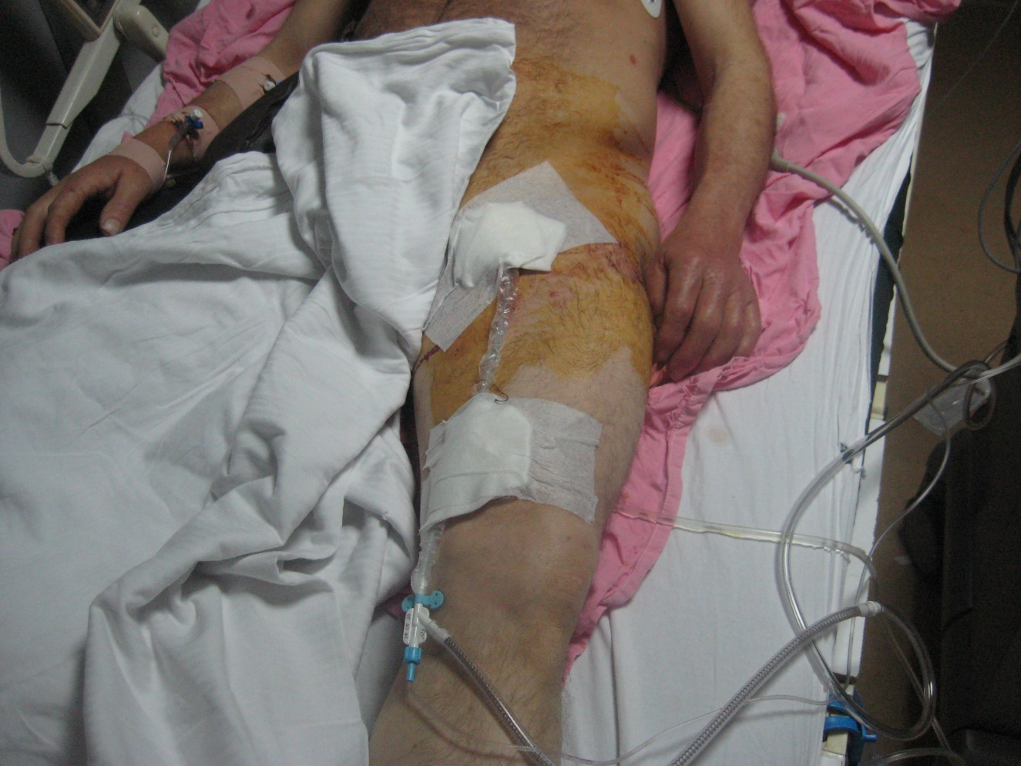
Yerleştirme Yöntemleri

Slide 11
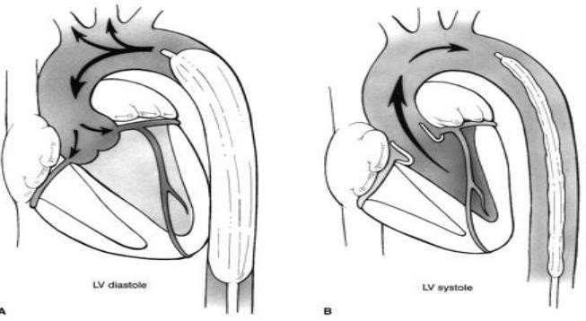
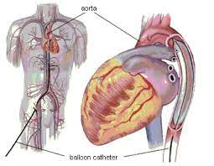
IABP’nin vücuda girmesi için kullanılan en sık yöntem; Kateter yardımıyla olanıdır. Genellikle ana femoral arterden cerrahi veya perkütan yolla yerleştirilir.
Bu işleme başlamadan önce, kateterin yerleştirileceği yer traş edilmeli ve herhangi bir infeksiyon riskine karşı sterilize edilmelidir. Lokal anastezi gerçekleştirildikten sonra femoral arterden kateter girişi yapılır. Aortaya ulaşılıncaya kadar damar boyunca balon ilerletilir. Operasyonun sonuna kadar kateter hasta içerisinde kalır.

Slide 12
IABP İzleminde Önemli Noktalar
Antikoagülasyon (damar içindeki yabancı bir balondan dolayı): Standart ya da DMAH
Periferik nabız izlemi
Karında gerginlik izlemi
Giriş yerinin steril izlemi; pansuman
Helyum tüpünün doluluğunun izlemi
Trombosit ve Hb izlemi
Hastanın düz yatırılması (helyum dağılımı ve kateterin kırılmaması için)

Slide 13
IABP CİHAZI ETKİSİ
Bu cihazın asıl etkisi; kardiyak ön yükü azaltarak kardiyak out put u arttırıp, kalbin oksijen ihtiyacını azaltmak ve diastol esnasında koroner kan akımını artırarak, miyokardın oksijen oranını iyileştirmektir.

Slide 14
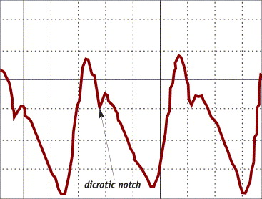
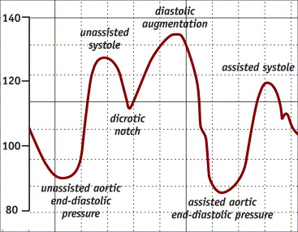
İABP UYGULAMALARINDA ZAMANLAMA
EKG’deki “R dalgası”balonun şişmesi ve sönmesi için referans noktası olarak kabul edilir. Konsollarda bulunan fail-safe sistemi ile EKG’de R dalgası algılandığında balon şişmesi durur ve balon otomatik olarak söndürülür.

Slide 15
Balon erken şişerse aort kapağı kapanmadan diyastolik basınç çok arttığı için sol ventriküle geri akım olur ve bu da zaten hemodinamisi kritik olan hastalarda tabloyu bozar
Aort kapağın kapanmasından çok sonra balonun şişmesi hem diyastolik augmentasyon basıncını hem de koroner perfüzyon basıncını düşürür
Balon erken söndürülünce aortik diyastol sonu basınç da erken düşer böylelikle koroner arterlerdeki basınç aort içi basıncın üstünde kalır ve koronerlerden aortaya retrograd akımı başlar yani aortaya, koroner kan akımı çalınmış olur
Balon geç söndürülünce sistol başında şişik kaldığı için sol ventrikülün ejeksiyonuna engel olur. Yani afterloadı arttırır.

Slide 16
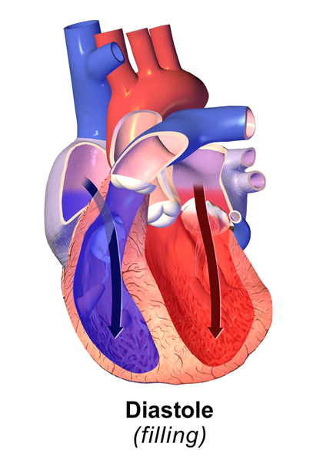
Diastol esnasında balon şişirilerek aort içindeki kanın koroner arterlere yollanması sağlanır, böylece koroner arterlerden oksijence zengin kan akışı olur ve kalp beslenir

Slide 17
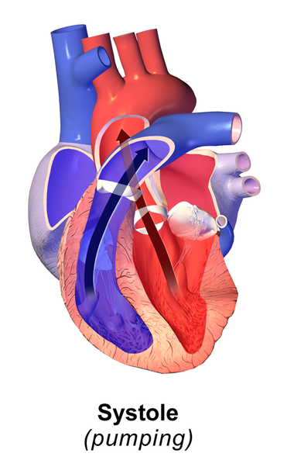
Sistol esnasında ise balon aniden boşaltılarak (118msn) adeta bir vakum etkisi yaratılır ve aorta çeperinin maruz kalacağı basınç düşürülür, kalbin iş yükü de aynı zamanda azaltılmış olur.

Slide 18
IABP’nun Çıkartılması
Çıkartmanın zamanlaması
Hasta 24-48 saat stabil olmalıdır.
İnotrop destekler düşürülebilmiş olmalıdır.
Pompa hızı azaltılmalıdır.
1:1’den 1:2, 1:3’e
Augmentasyon/ balon hacmi azaltılmalıdır.
Hasta tüm değerleri ile yakın izlenmeli, eğer durumda kötüleşme saptanırsa ayırma işlemi ertelenmelidir.

Slide 19
IABP Çıkartılırken Dikkat Edilmesi
Gereken Noktalar
Heparin 6 saat önce kesilmiş olmalıdır.
Trombositler ve koagülasyon faktörleri normal olmalıdır.
Balon sönük olmalıdır.
Kateterin giriş yerinin üst ve altına elle basınç uygulanmalıdır.
Kateter çıkartıldıktan sonra olası pıhtıların çıkartılması için önce distal kısım, daha sonra proksimal kısım kanatılmalıdır.
Çıkartılma yerine 30 dk. boyunca düzenli basınç uygulanmalıdır.
Distal nabızlar yakın izlenmelidir.

Slide 20
TEŞEKKÜRLER

